Slide 1
Applicerad 3D programmering Föreläsning 6
Gamma och Ljus

Slide 2

Notes:
2
2
2
2
2
2
A common question I get is: “Why not just store images as linear?”

Slide 3
Vi ser skillnader bättre i de mörka regionerna.
Detta vet monitortillverkare
Gamma ger oss fler mörka färger
Och färre ljusa färger
Testa se skillnad på 5->6 och 205->206
0
127
255
187

Slide 4
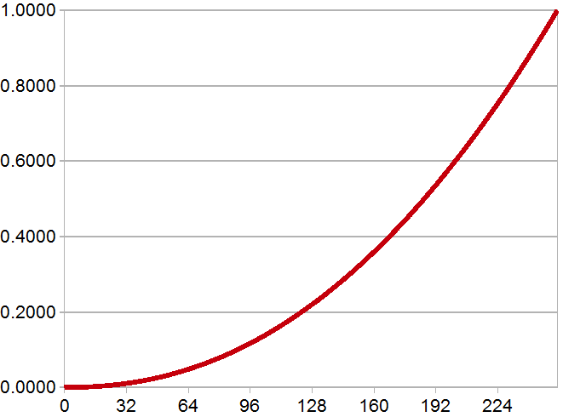
Gamma Linjer
255
187
127
0

Slide 5
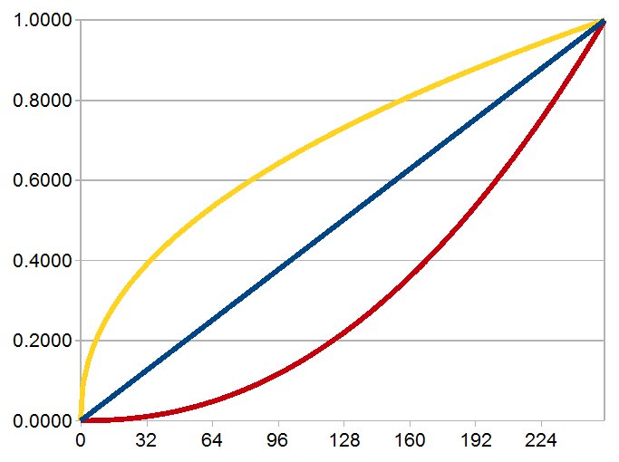
Vad är Gamma ?
Gamma är helt enkelt en kurva som justerar hur färgerna ser ut på sin skärm

Slide 6
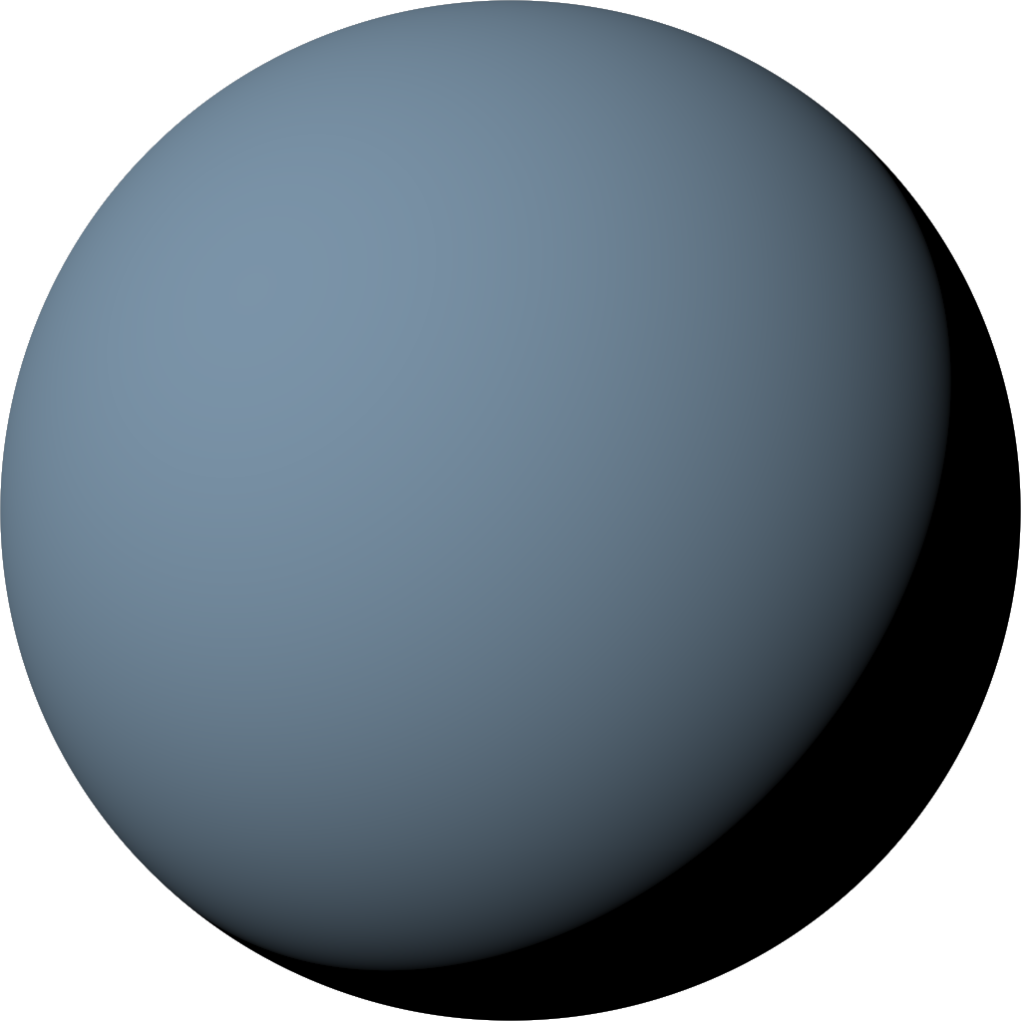

+
3
5

Slide 7
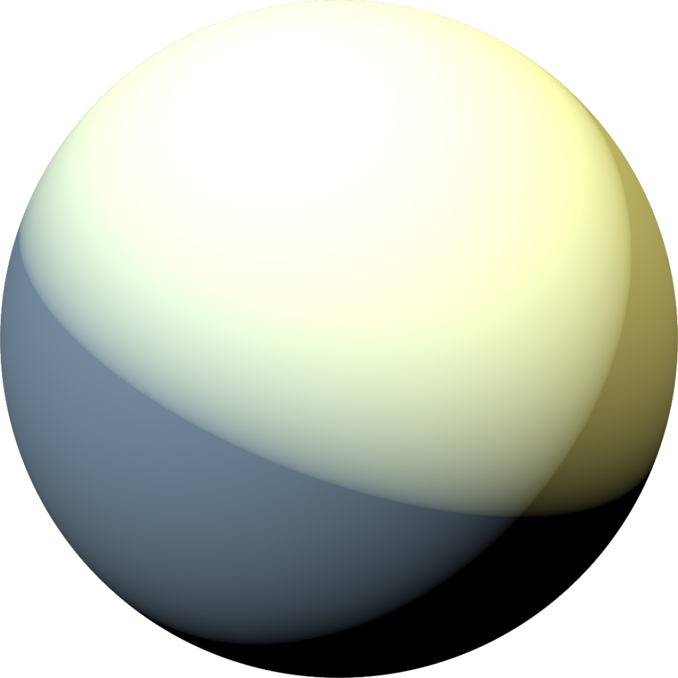
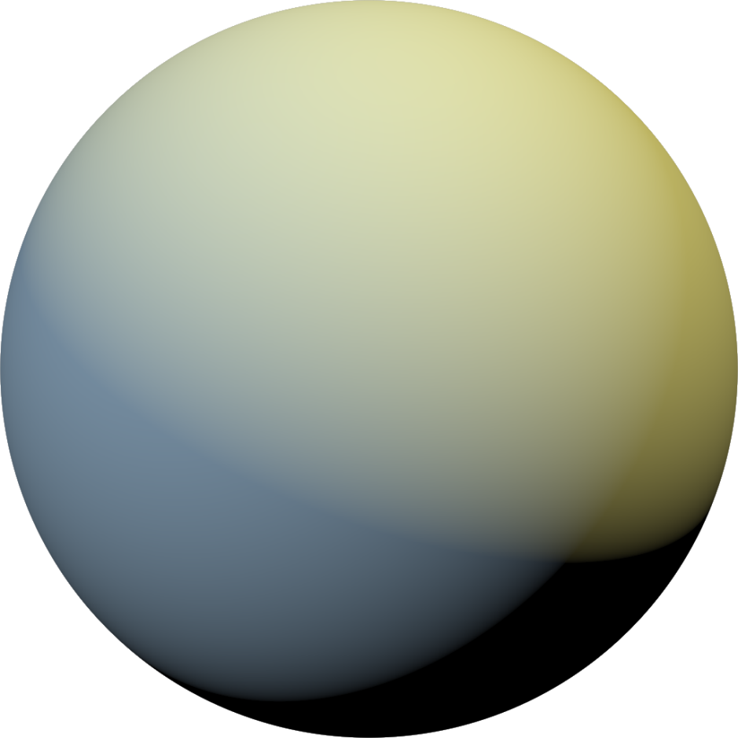
≠
15.7
8

Slide 8
Sharp
Edges!
Smooth
Edges!
Blown out!
Realistic!

Slide 9
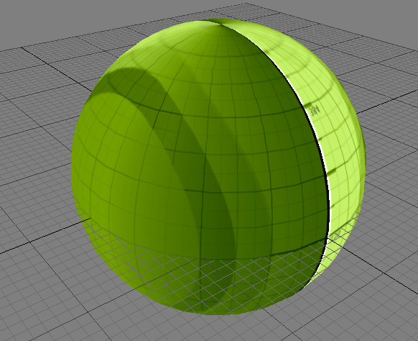
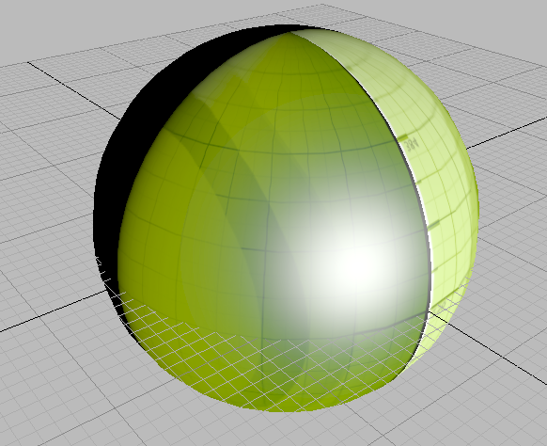
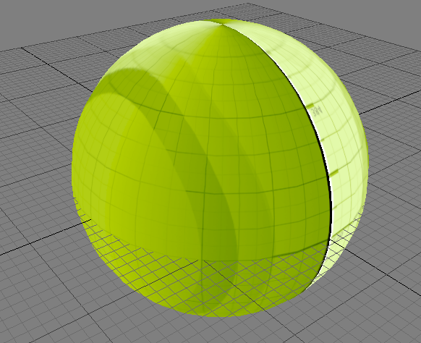
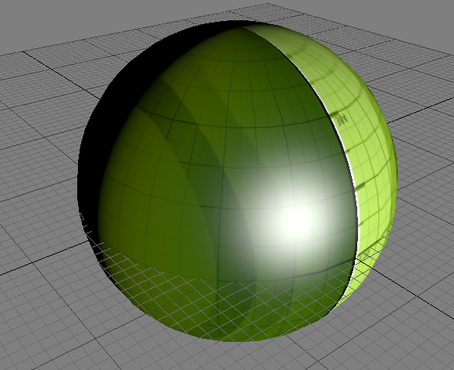
3D Graphics
Monitor
Adjust
Hard
Drive
Lighting
Gamma
Shader
Correct
Notes:
9
9
9
9
9

Slide 10
Hur hanterar vi det
Info om hur texturen ska laddas in ligger i headern
Kan vi läsa in och hantera automatiskt
Bara att skicka in nullptr som IMAGE_LOAD_INFO när ni skapar texturen
Gör ni förmodligen redan

Slide 11
Spotlights!
Spotlights
Spotlights
Spotlights
Spotlights
Spotlights
Spotlights
Spotlights
Spotlights
Spotlights
Spotlights
Spotlights
Spotlights
Spotlights
Spotlights
Spotlights
Spotlights
Spotlights
Spotlights
Spotlights
Spotlights
Spotlights
Spotlights
Spotlights
Spotlights
Spotlights
Spotlights
Spotlights
Spotlights
Spotlights
Spotlights
Spotlights
Spotlights
Spotlights
Spotlights
Spotlights
Spotlights

Slide 12
Frågor ?
Adam@TheGameAssembly.com

